Slide 1
Tilbakemeldinger
Narkontroll
Legg ved skjermbilde​
Marker hva som skal endres/innspill​
Beskriv/vis endringsforslag​
Skriv hvem som har gitt innspill​

Slide 2
Saxe
Kul splatt-logo med kapsel som blir til logoen på mobil/pad. Kan animasjonen også komme på PC?
Jeg tror de fleste i HSØ kommer til å gjøre kurset fra PC via Læringsportalen.
Har skjermskalering for mobil gått ut over PC-tilpasning? Vertikalt vs horisontal orientering...
Hovedmeny i kurset må være på èn side uten skrolling! Nå mister man oversikten grunnet skrolling. - optimaliser for 24"/16"
Slette: "Slik fungerer kurset" (overforklarende og tar opp plass) Ev. mulighet til å minimere boksen...?
Gjøre alle kvadratboksene lavere, og slette den grå skriften.
Legge fremdriftsboks smalt øverst oppe eller nederst nede
Færre kontrollspørsmål om beholdning.
Avtalen var at kurset skulle ta ca. 15-20 min. Nå er det 40 min.
Må bli færre klikk og mindre musevandring i kurset. Ha case/story og skanne-kodene på samme side
Mindre "Neste"-klikk

Slide 3
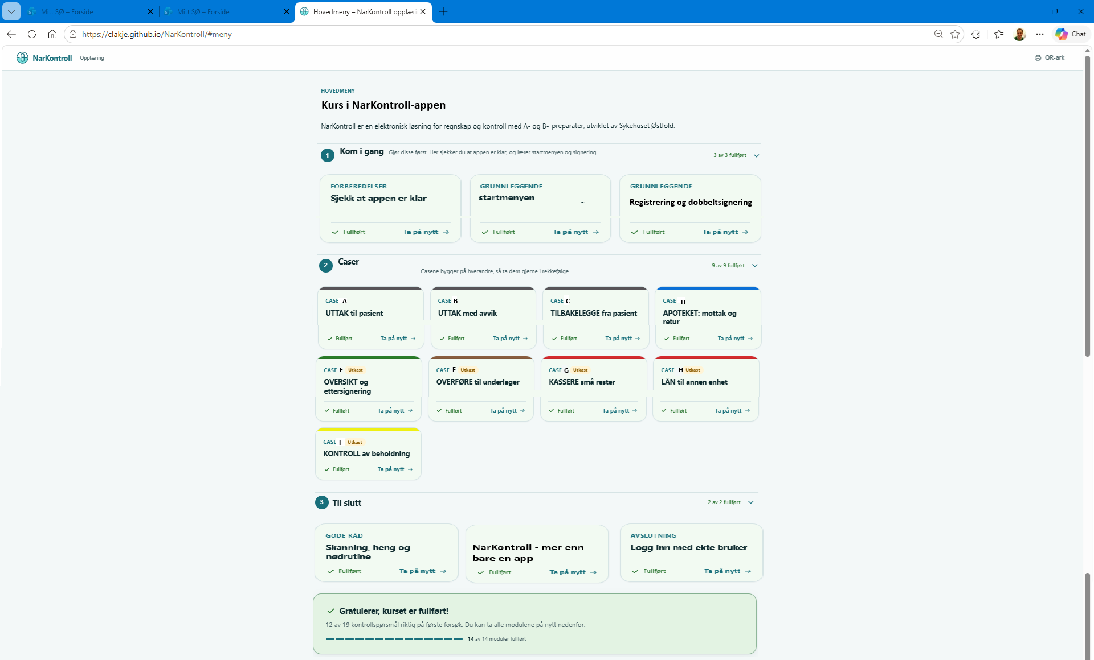
Saxe:
Forslag om komprimert forside uten skrolling

Slide 4
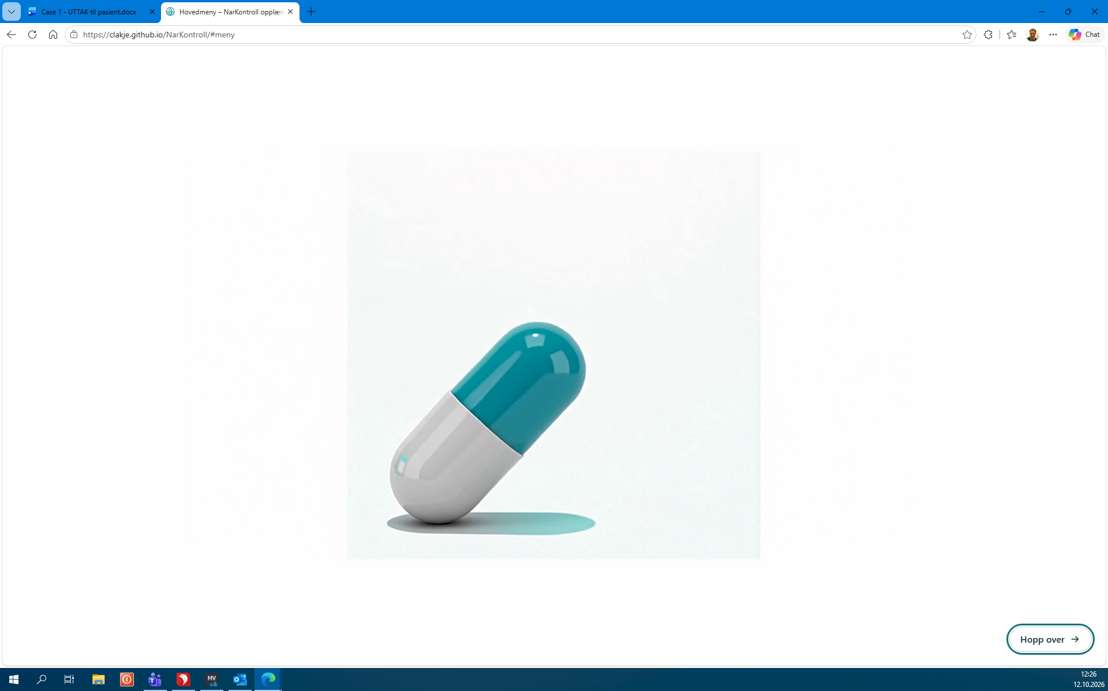
Splatt logo virker ikke inne i Arbeidsflate

Slide 5
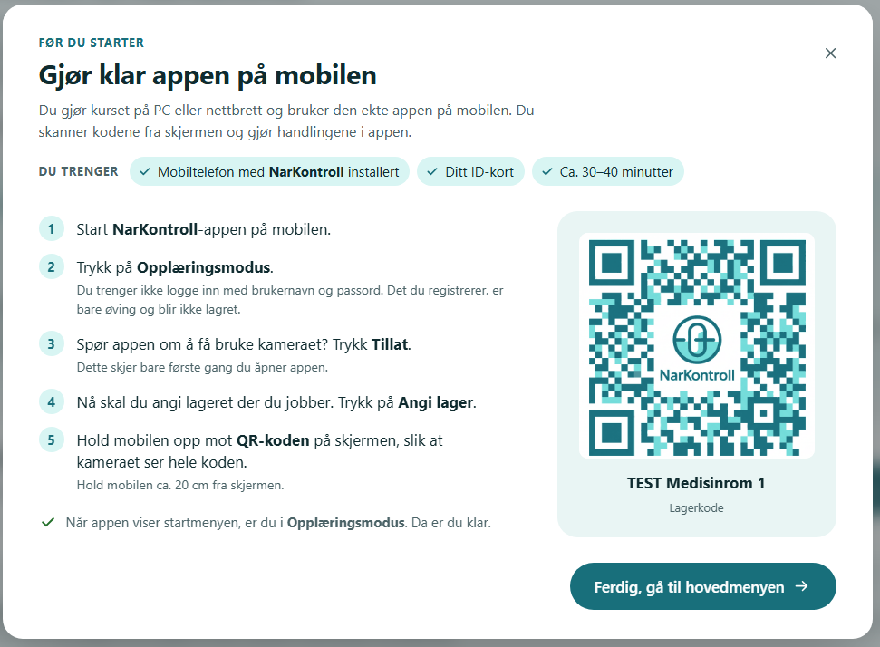
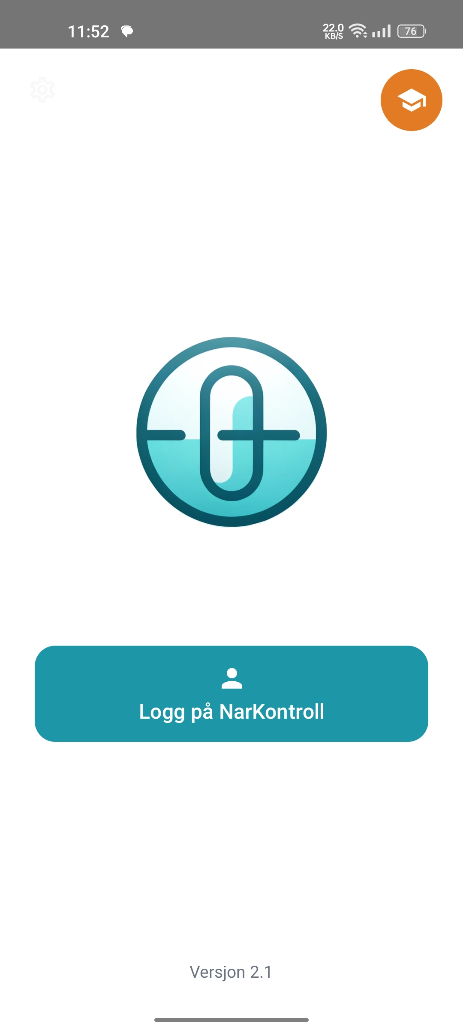
Saxe
Denne siden er litt rotetete
Kan det gjøre som en del av modul 1?
Altså første man møte er "splatt"logoen
Deretter automatisk videre til kursets hovedmeny
ikonet øverst til høyre
I opplæringsmodus er det ingeninnlogging med ekte brukernavn og passord.
Registreringer som gjøres i opplæringmodus slettes når modusen avsluttes.

Slide 6
Kurset må fokuser på at vi skal aktiv bruke appen og ikke bruke bilder. Med untakk av side 2 på "sjekk at appen er klar" .
Det holder å forklare 1 gang at man skal tappe korte.

Slide 7
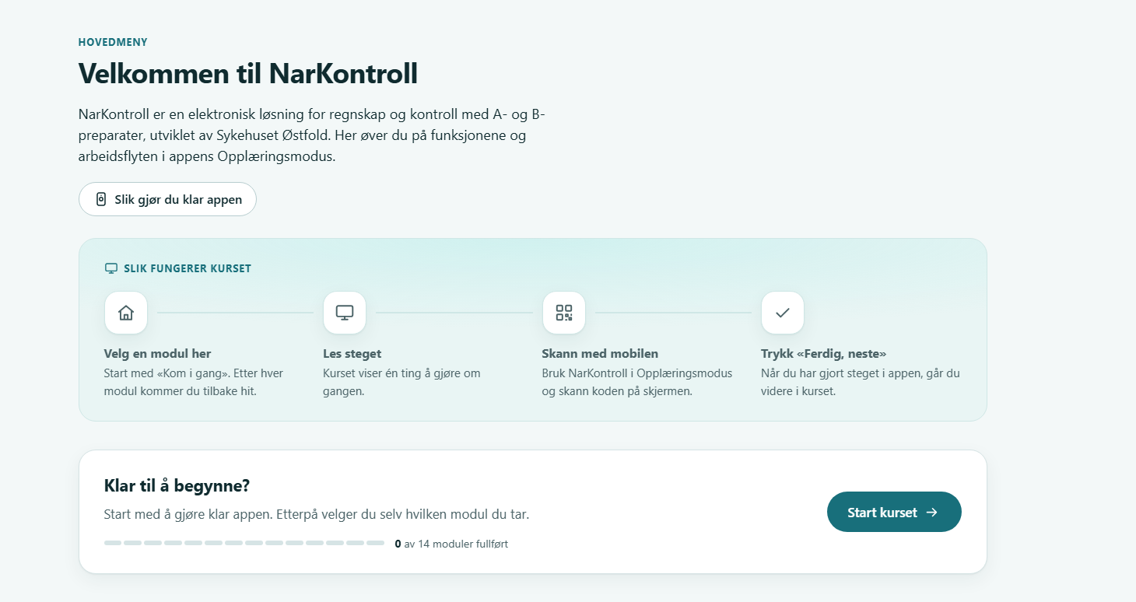
Mye info uoversiktlig
Slette: Slik fungerer kurset
Fremdriftindikatoren gjøres smalere og legges nederst i bunn.
-app
Teksten til venstre kan være på bare en linje

Slide 8
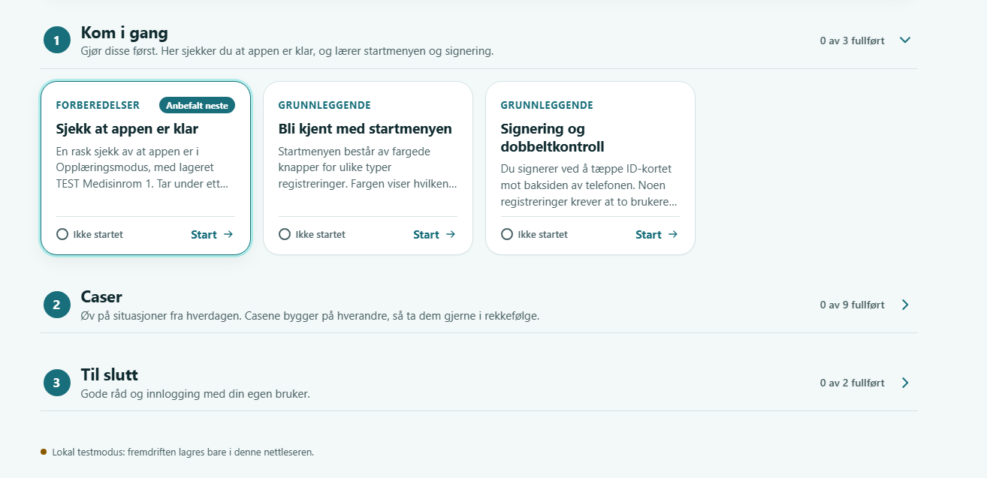
Kom i gang og disse første firkantene kan dette vær det første man ser og være hovedmenyen

Slide 9
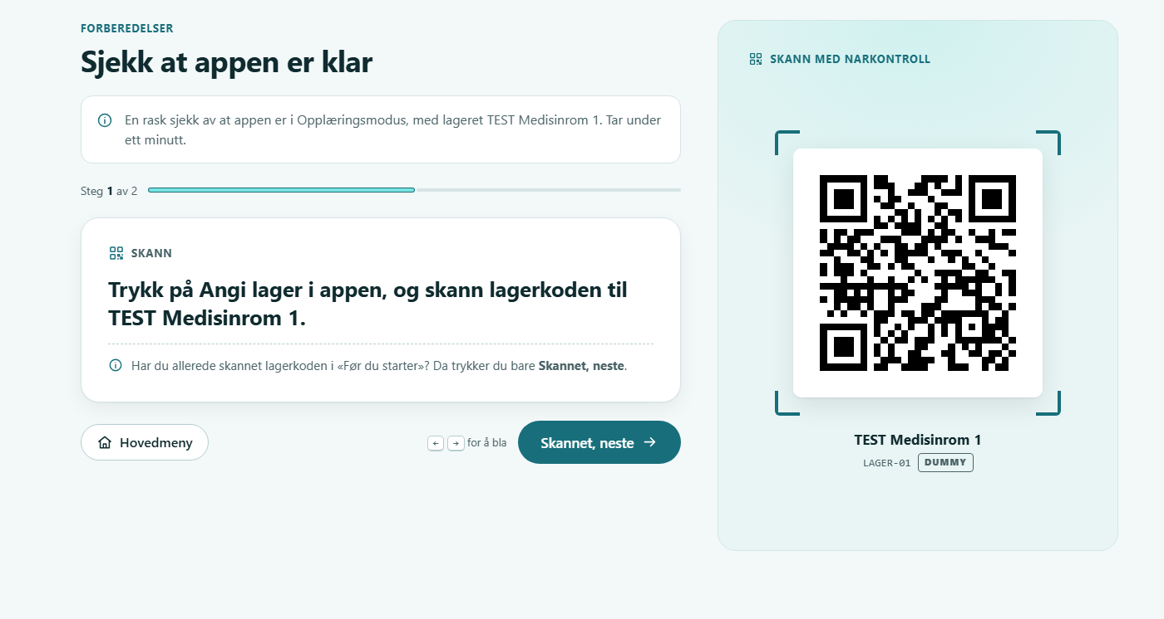

Slide 10
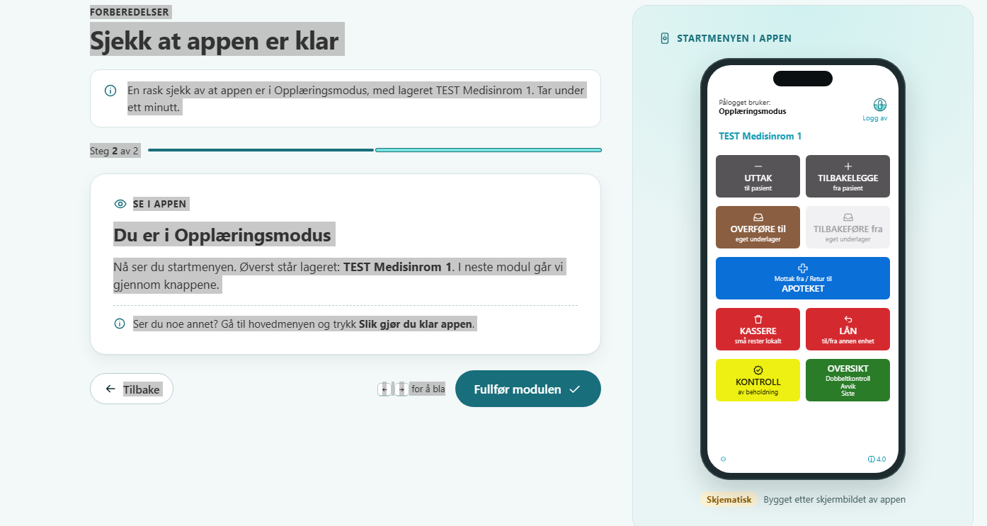

Slide 11
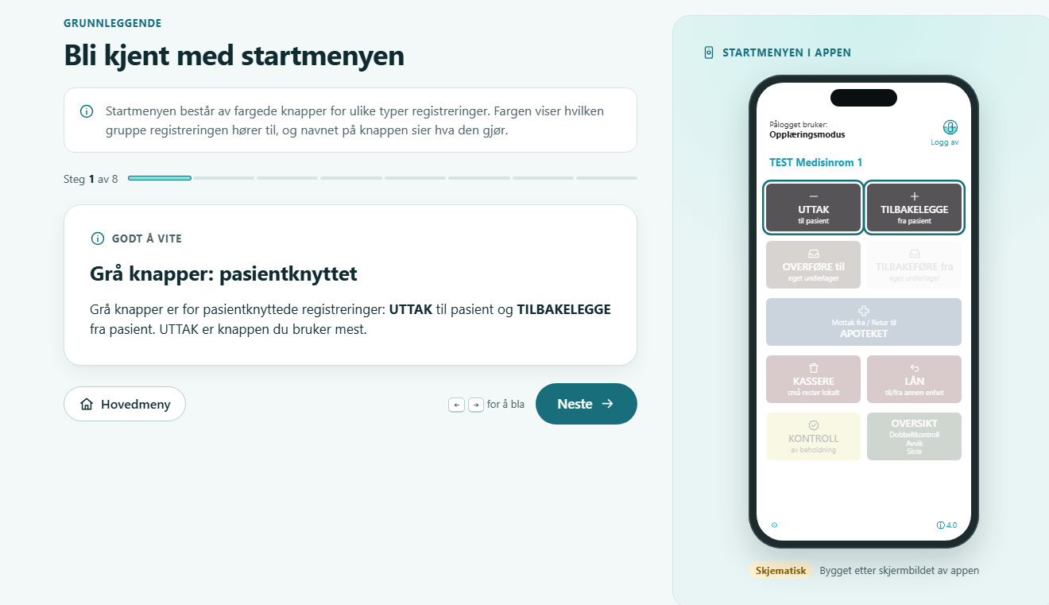
Slette hele kapittel "Bli kjent med startmenyen"
8 neste bilder

Slide 12
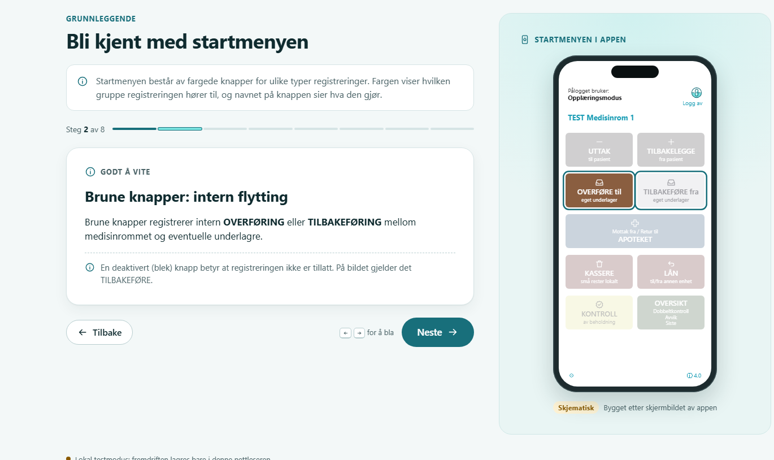

Slide 13
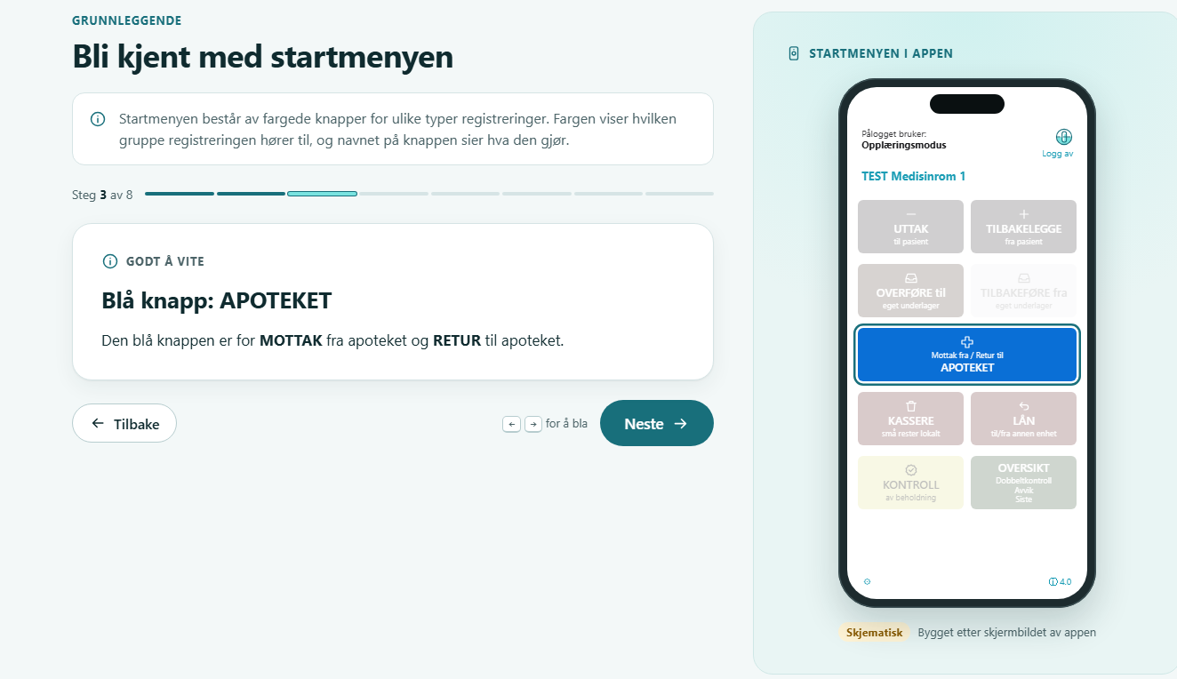

Slide 14
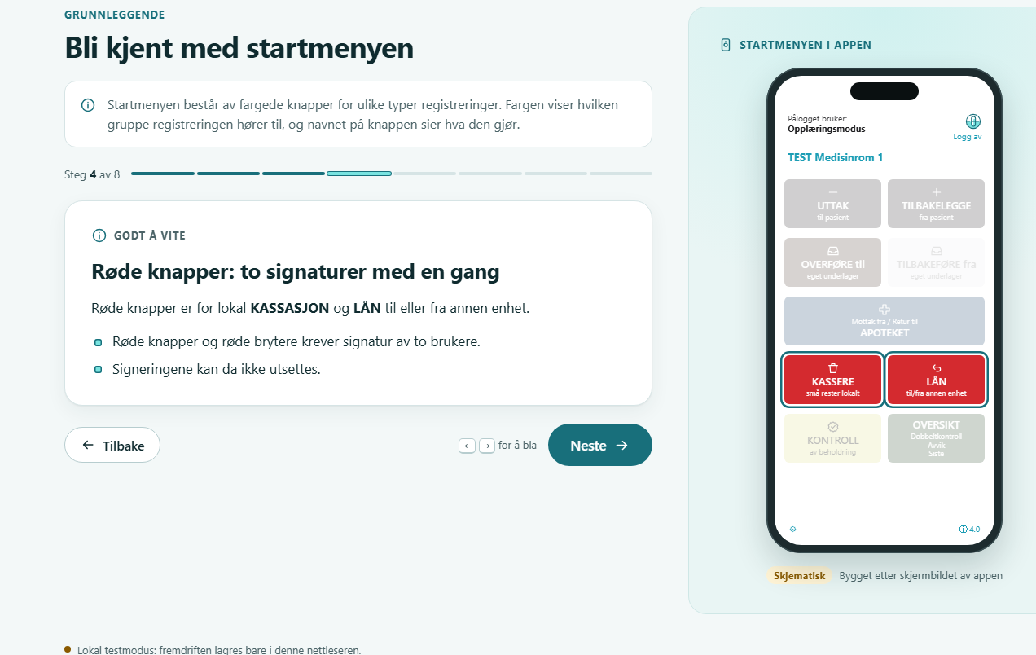

Slide 15
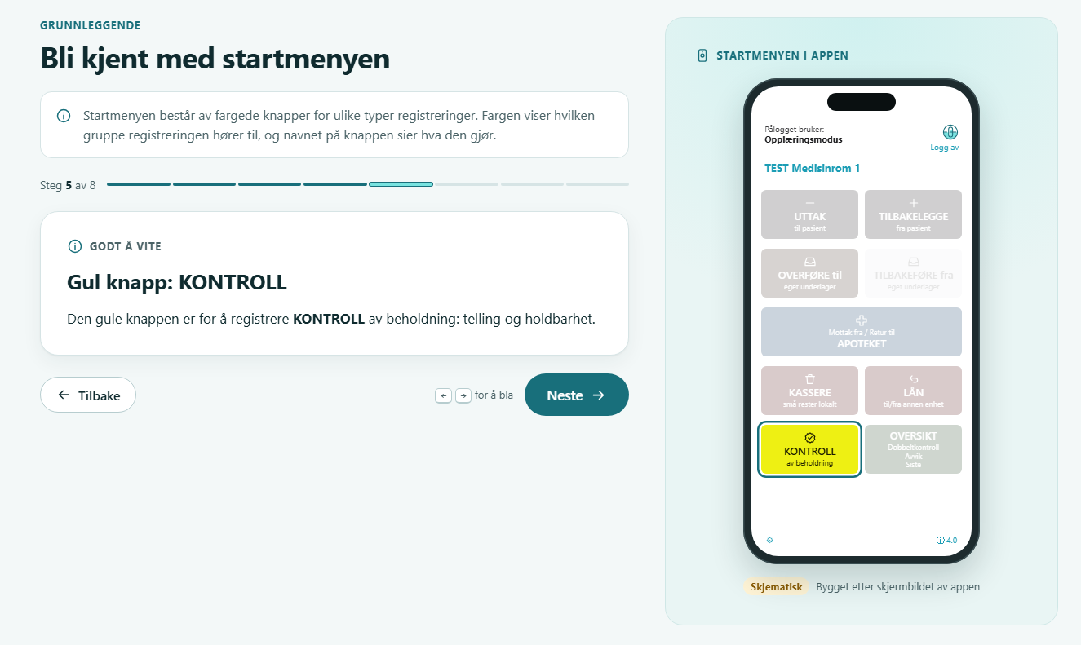

Slide 16
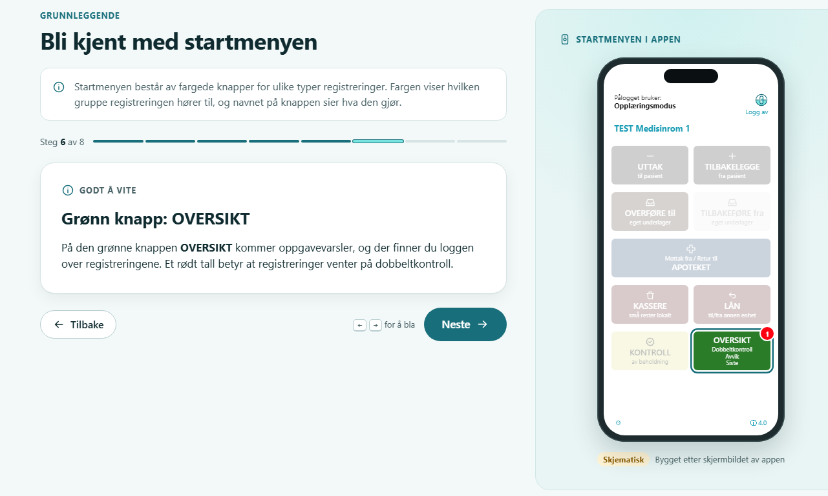

Slide 17
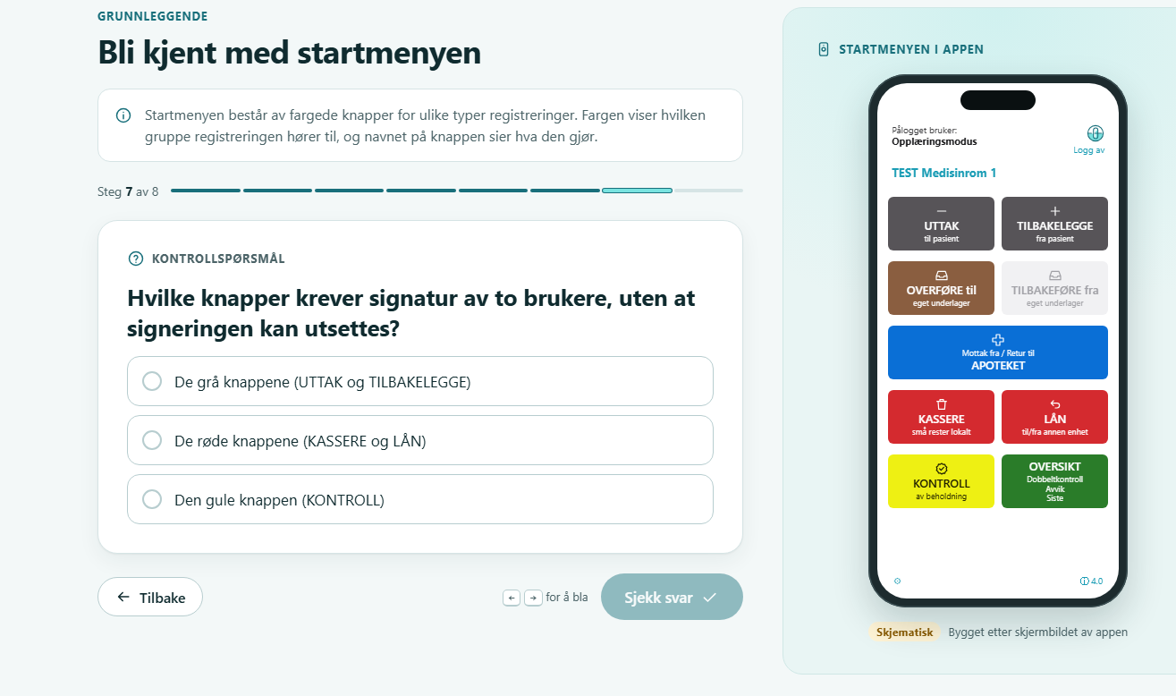

Slide 18
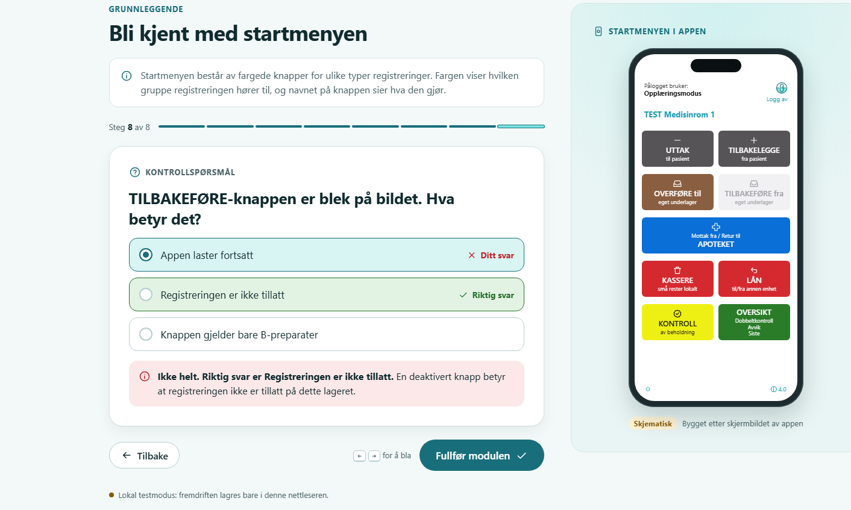

Slide 19
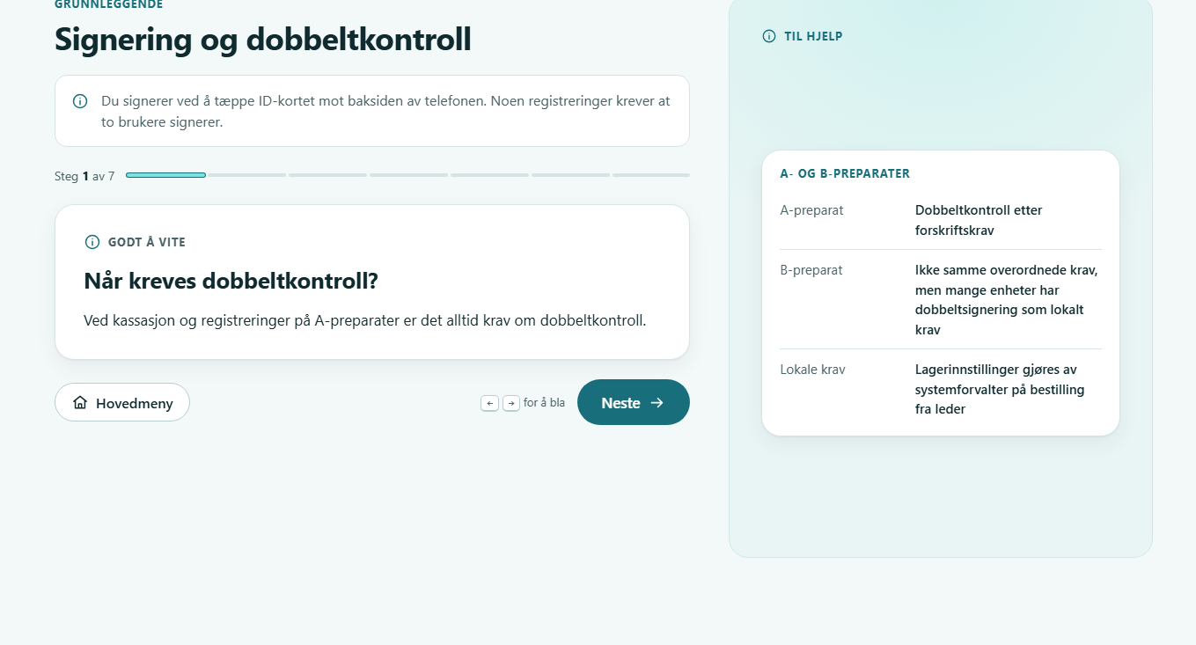
Dette som står i de neste bildene, må "tas inn i kapitell om dobbelkontroll under avvik ​
Bør ikke være eget kapittel
7 bilder

Slide 20
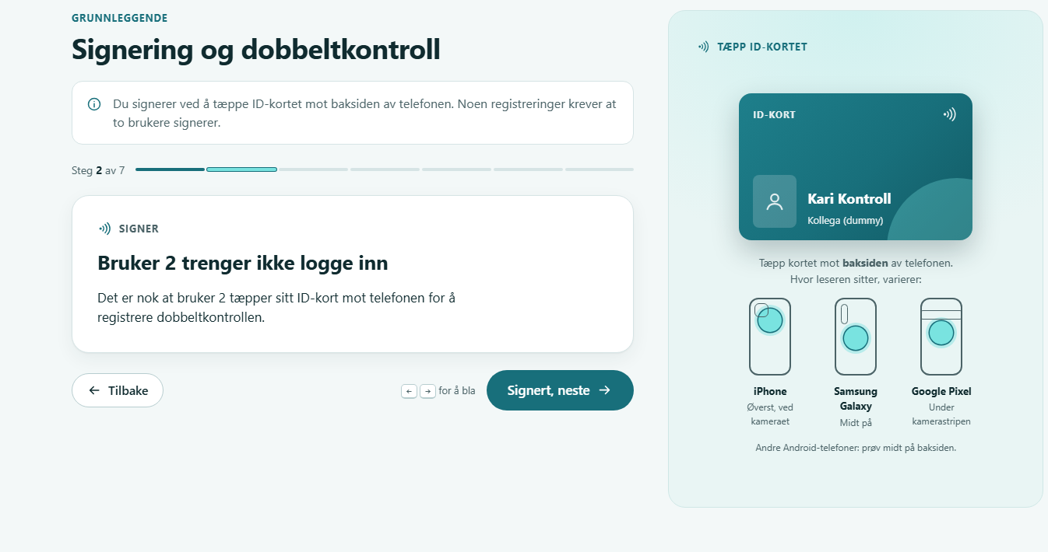

Slide 21
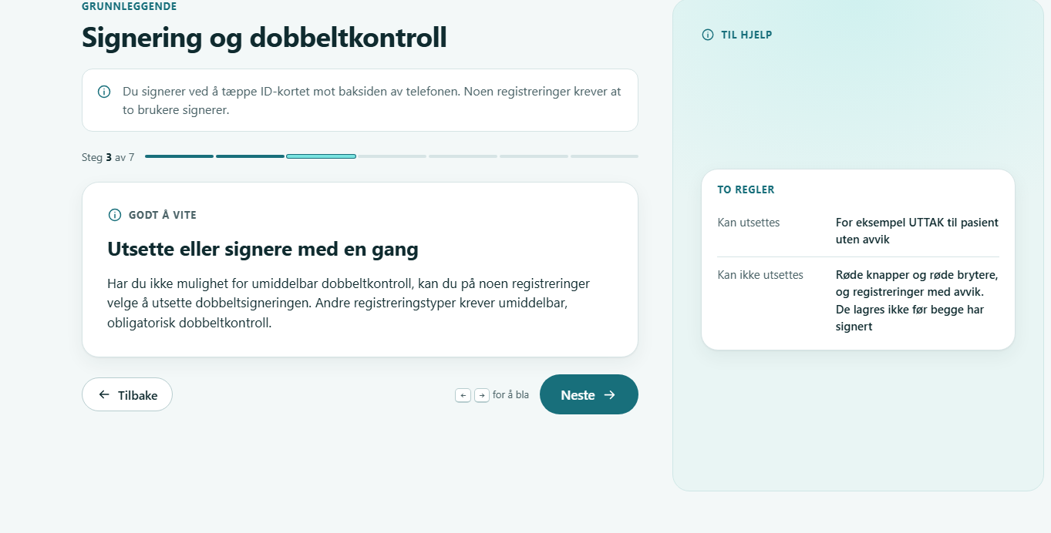

Slide 22
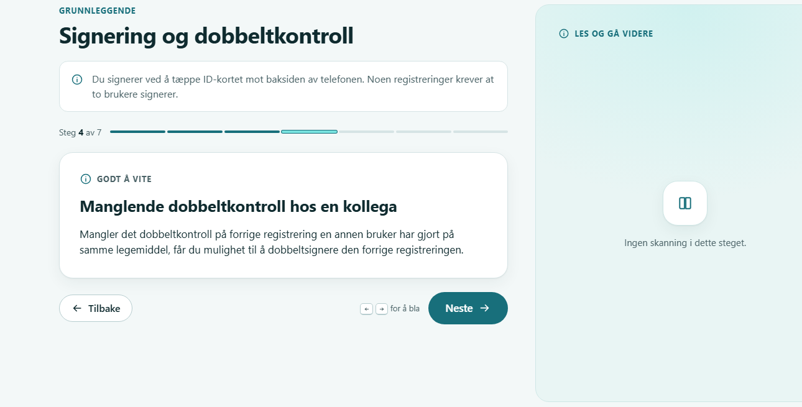

Slide 23
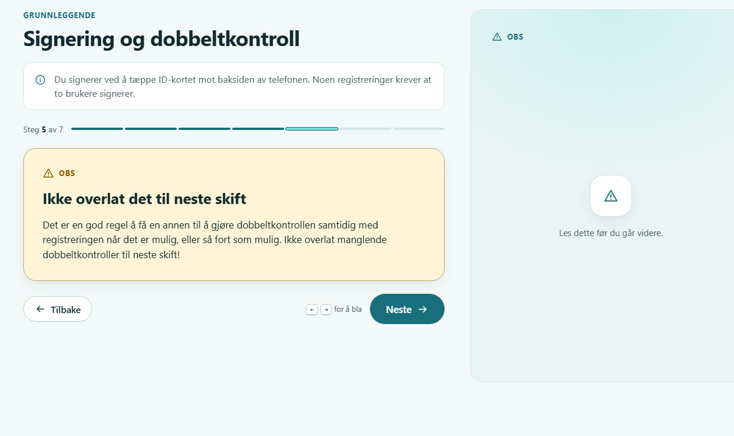

Slide 24
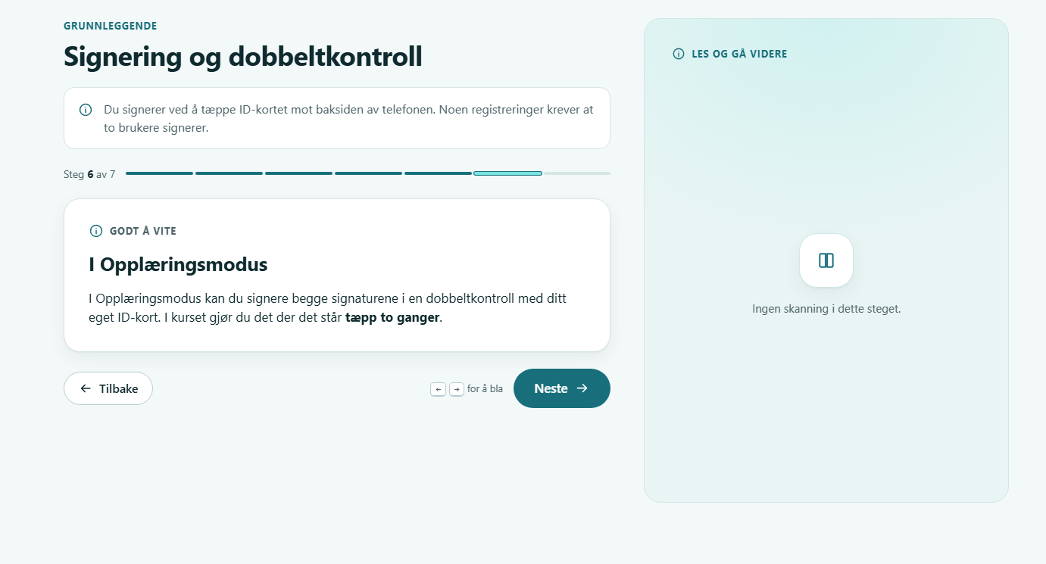

Slide 25
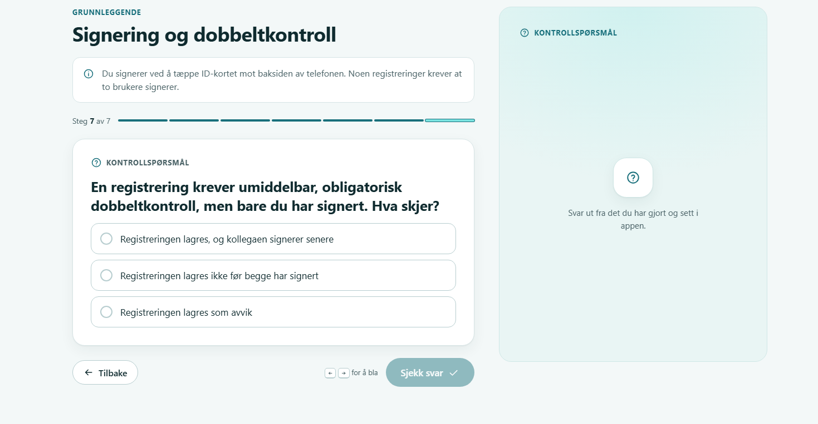

Slide 26
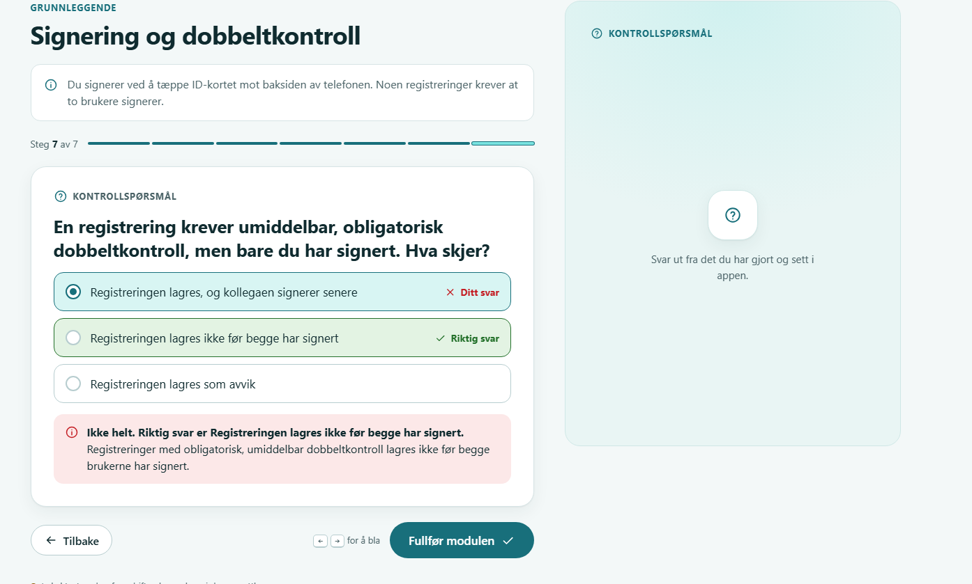

Slide 27
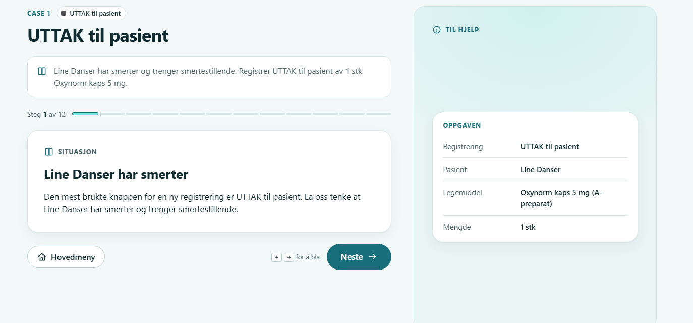
Ikke bruk bilder fra menyen, det er bedre at de bruker menye på tlf og at dette komme tydelig frem at det er appen som skal brukes I e-læringen

Slide 28
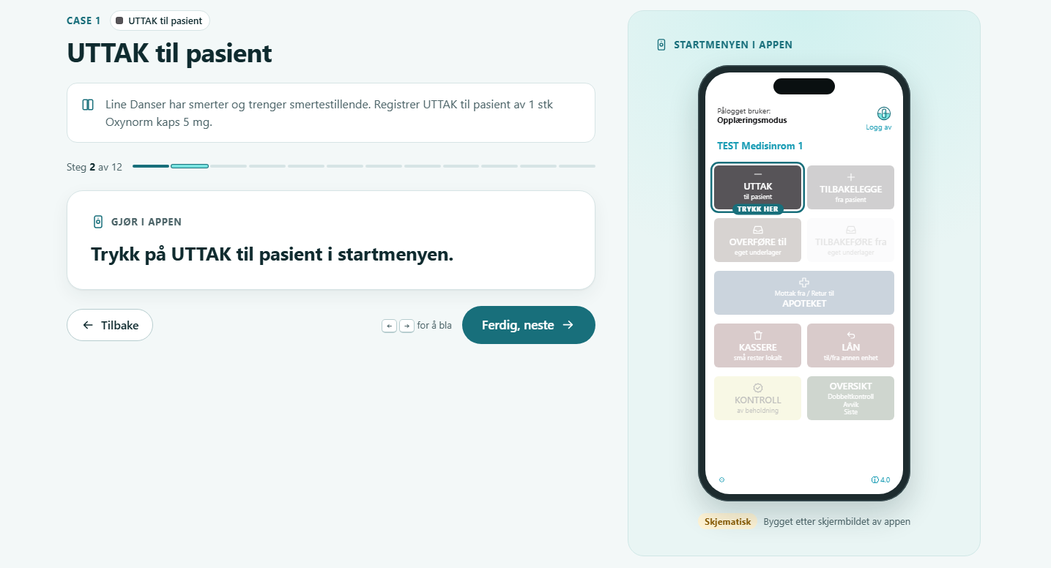
Siden slettes

Slide 29
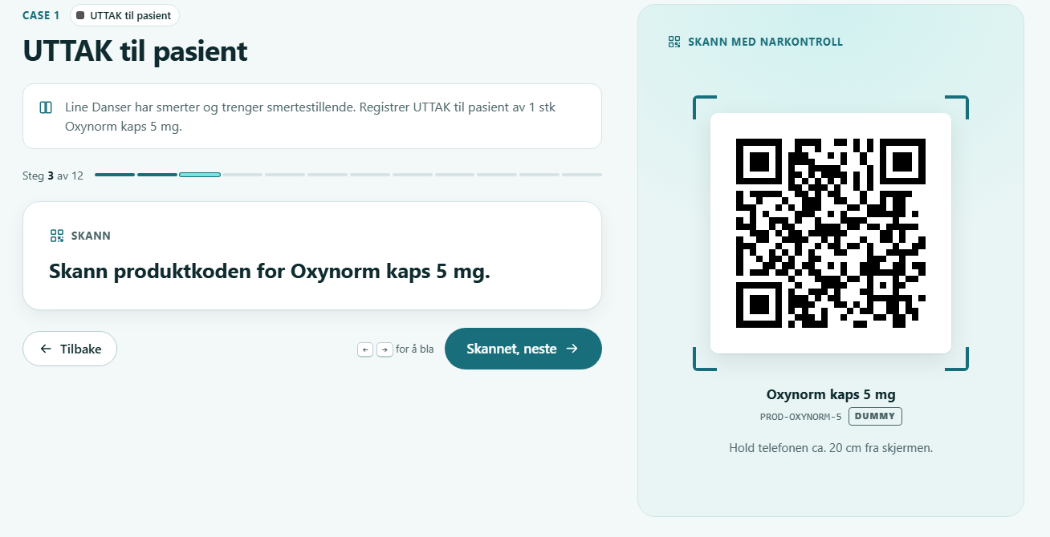
Kan QR stå på samme side?
Både produkt, mengde og pasient-ID

Slide 30
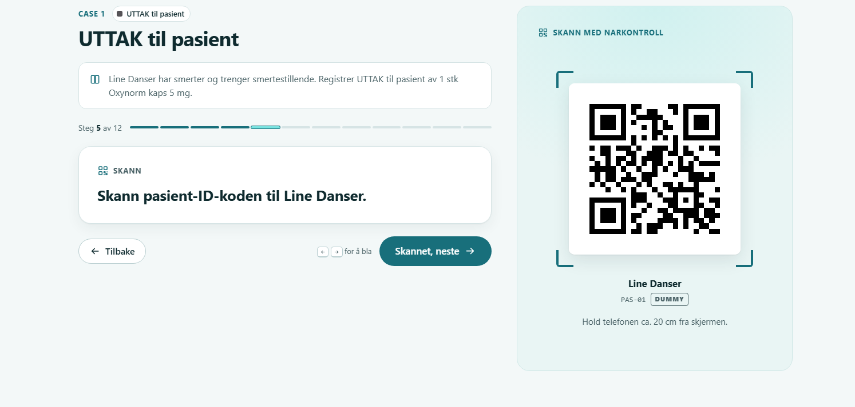
Slettes

Slide 31
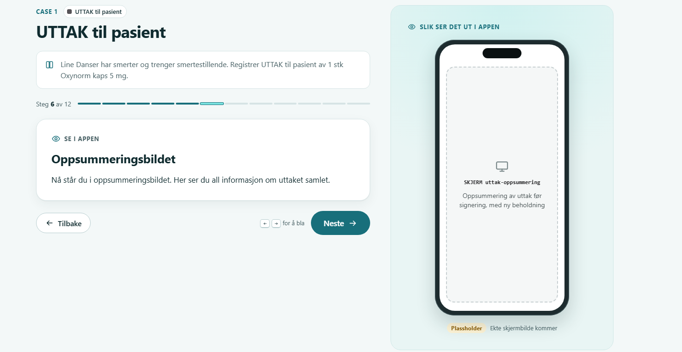
Se over oppsummeringsbilde på tlf din
I steden for alt som står her

Slide 32
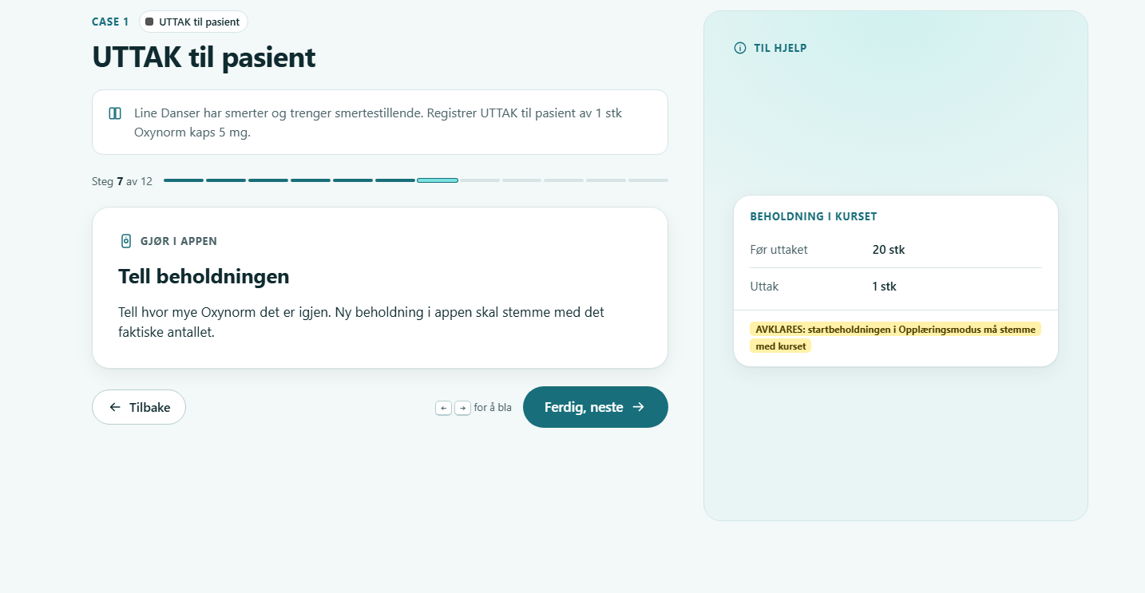
Kan det være en case her som man ser på tlf??

Slide 33
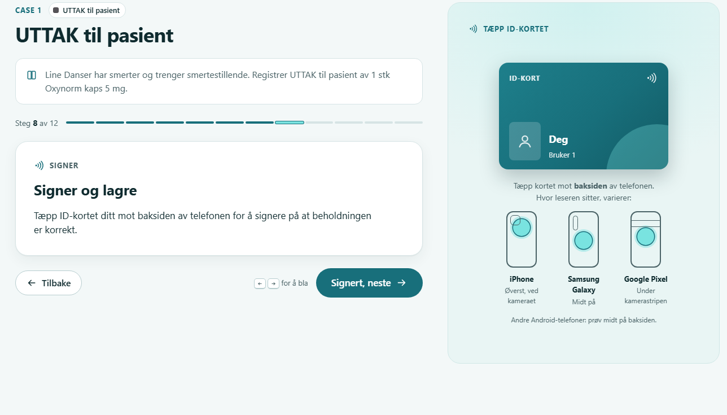
Her kan man ta inn noe om dobbelkontroll og dette å utsette og det å gjøre med en gang som var I kappitelet om dobbelt kontroll

Slide 34
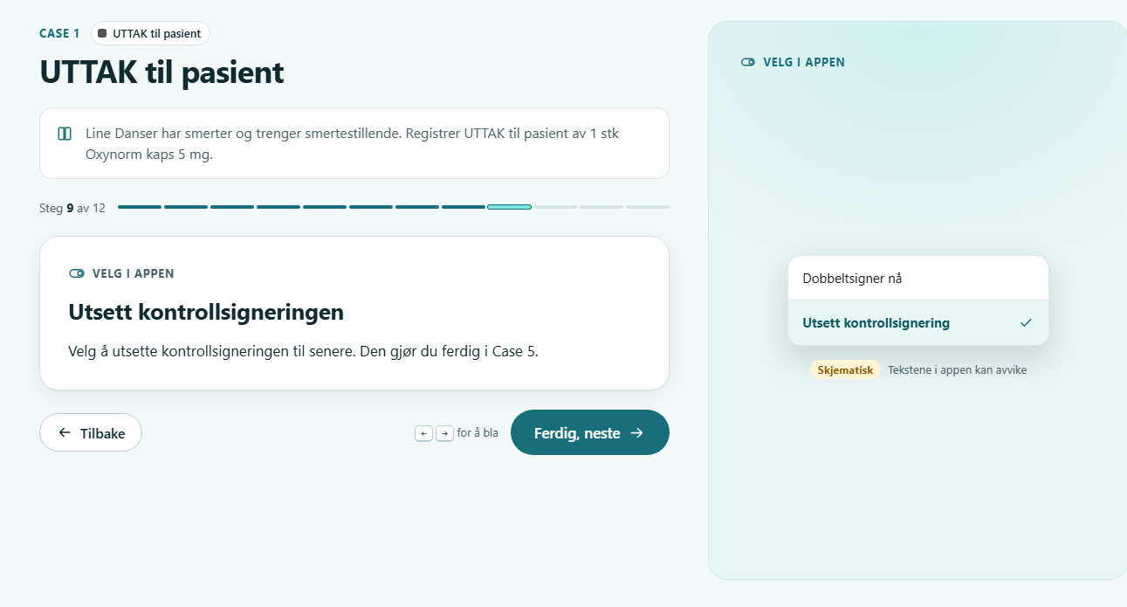

Slide 35
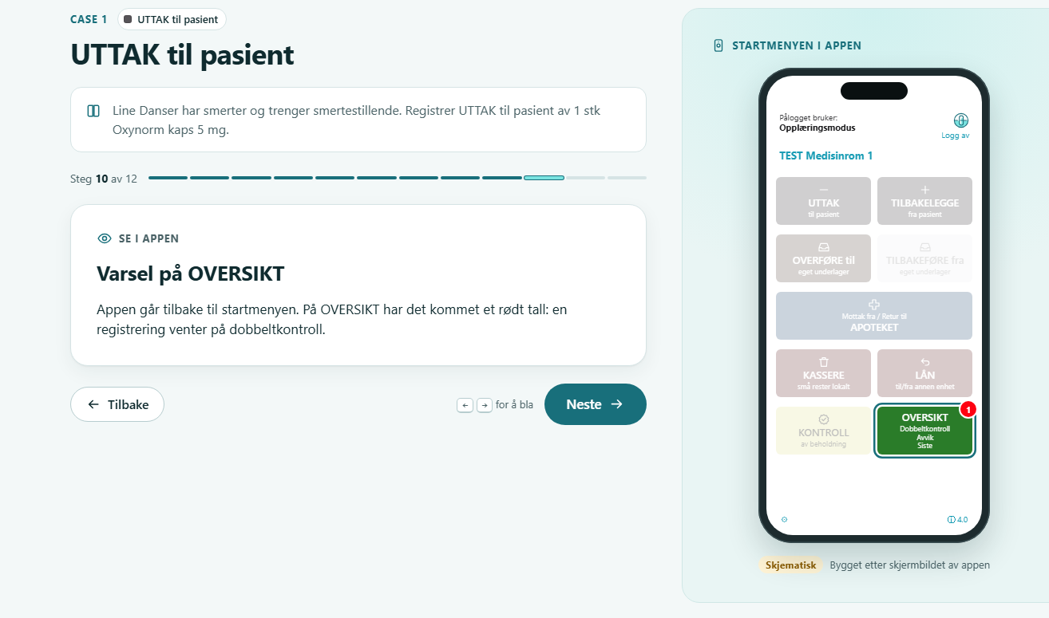
Igjen er bilde av appen dette må vi prøve å unngå

Slide 36
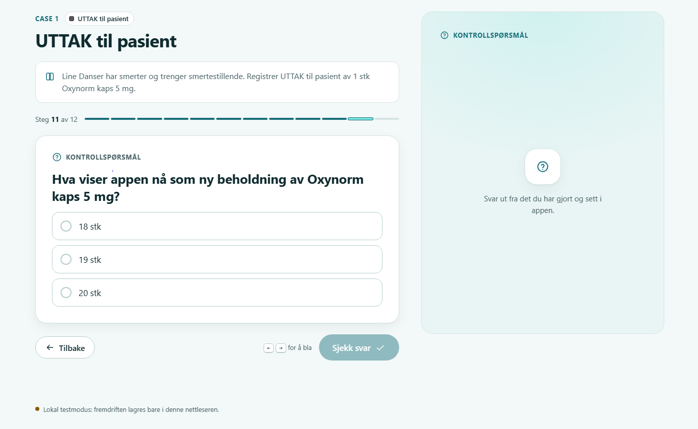
Her skal du gjøre uttak med avvik. Bør komme tydeligere frem, da det ser ut som man skal gjøre det samme en gang til
Igjen børe det være oppfølgeign på tlf I steden for I e-læringen
Her kan vi gjøre det slik at man tar ut oxynorm 5 mng også oppdager man at et er en for lite igjen. I steden for to uttak
Dermed lager vi noen færre trykk for oss. Her kan det også stå dette med dobbeltkontroll ved svin

Slide 37
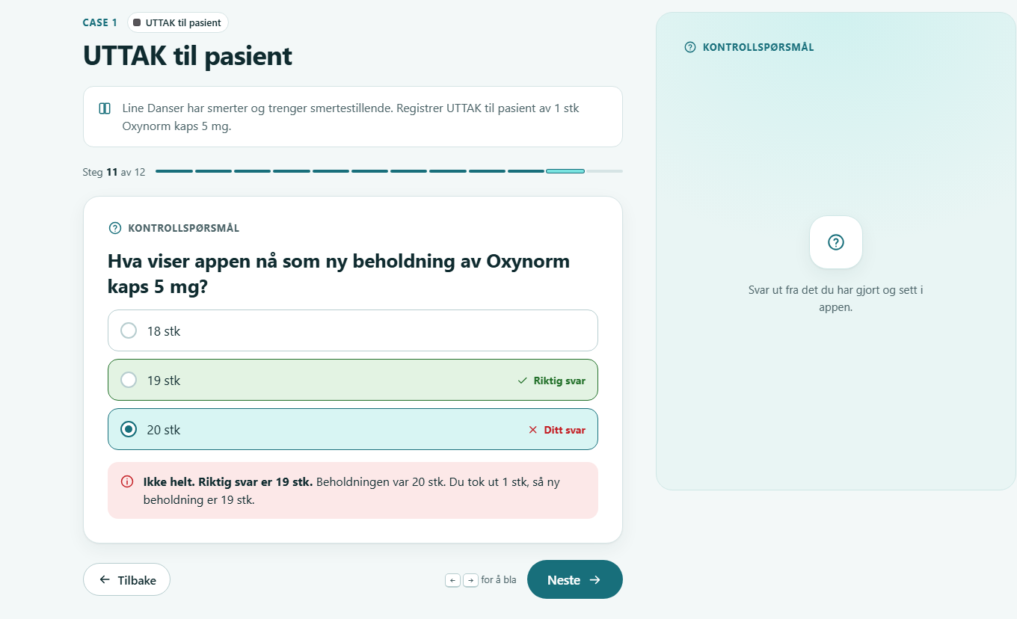

Slide 38
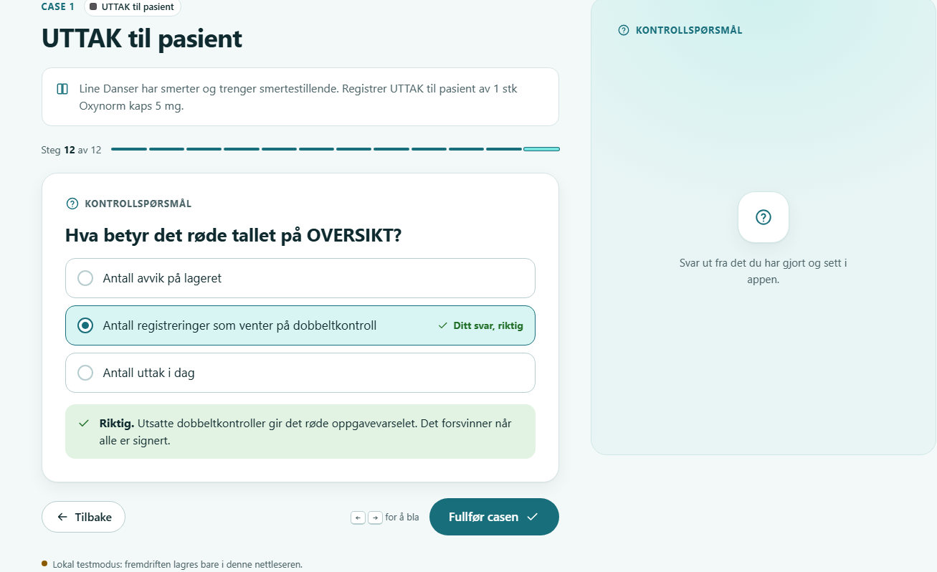

Slide 39
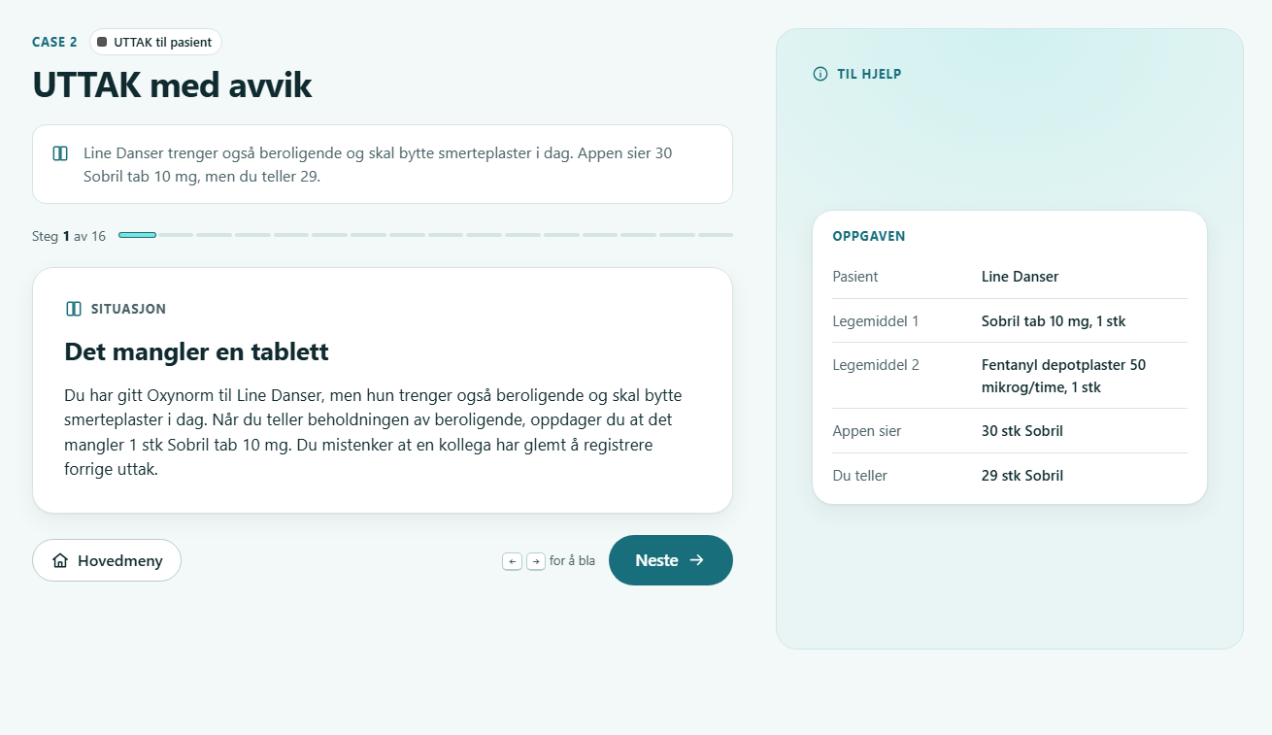

Slide 40
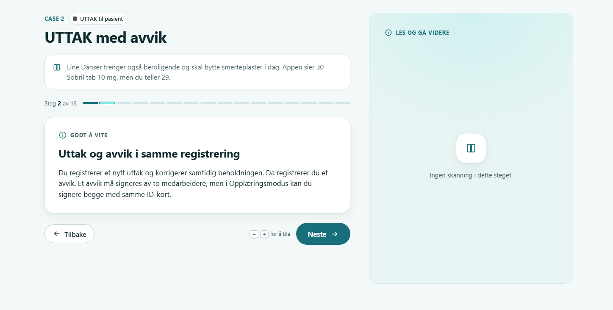

Slide 41
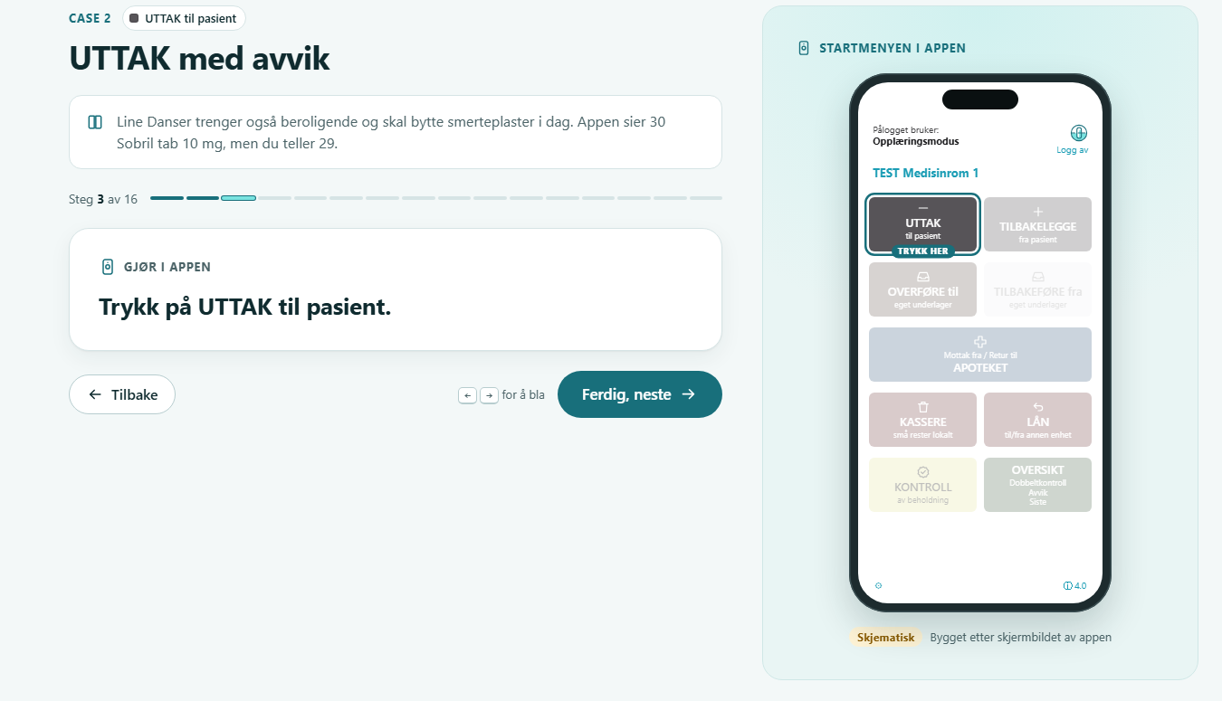

Slide 42
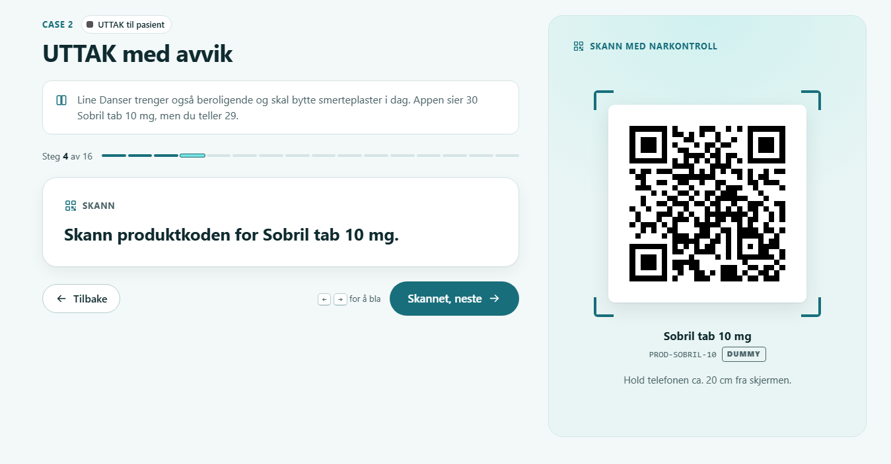

Slide 43
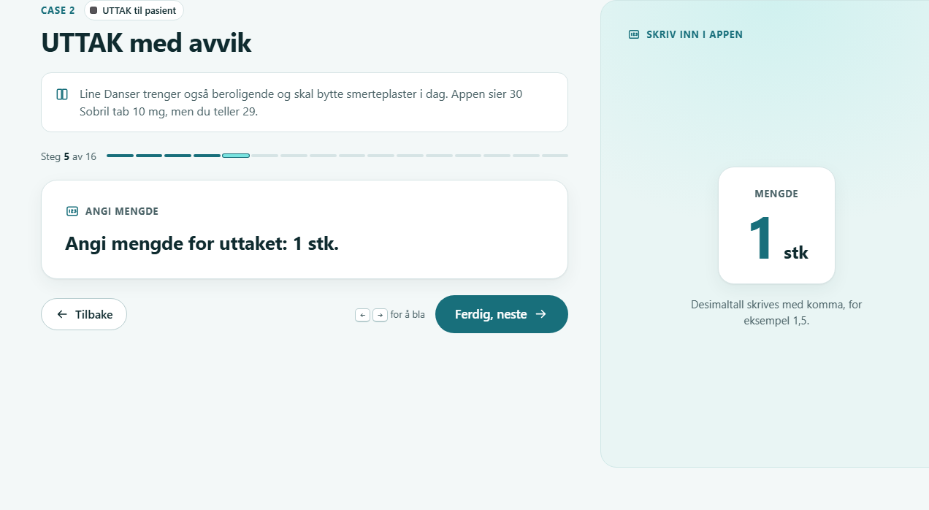

Slide 44
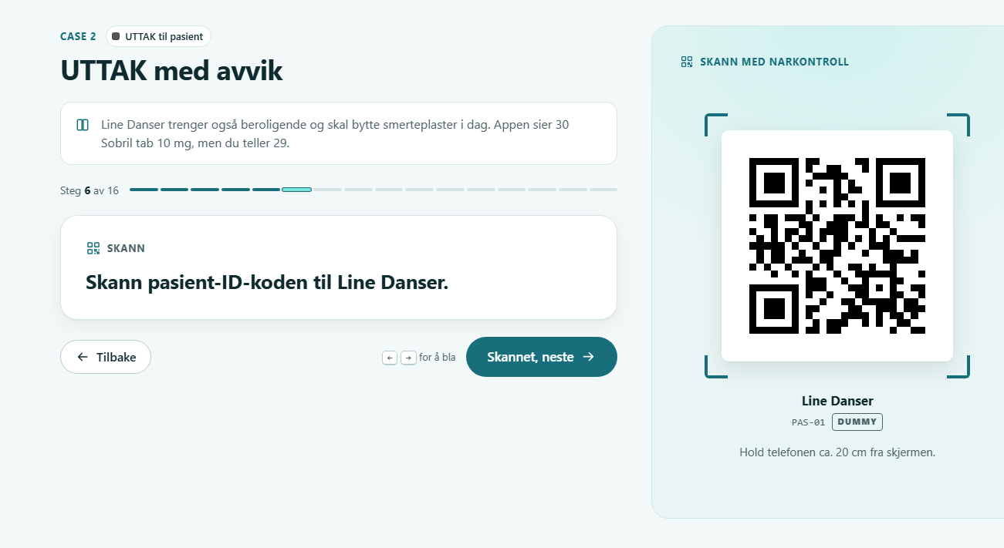

Slide 45
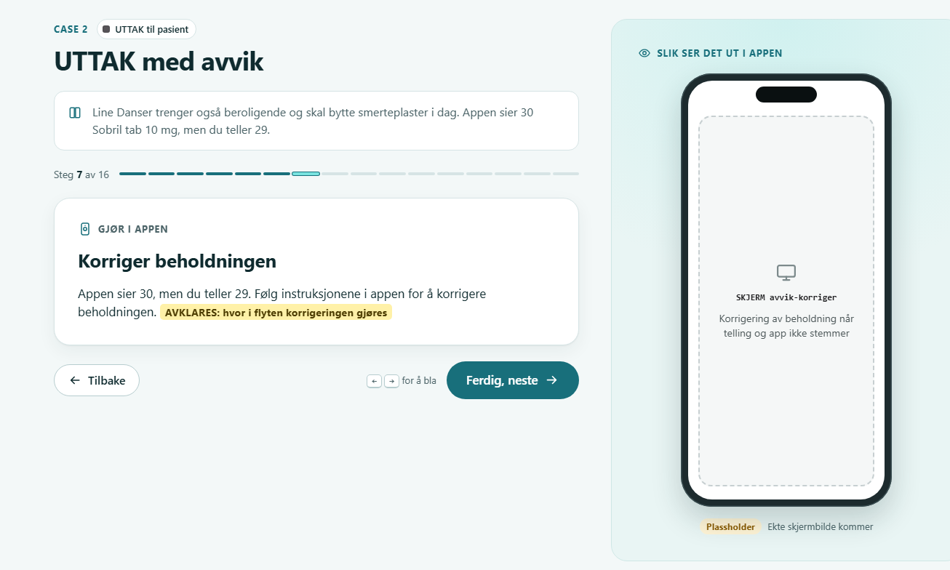

Slide 46
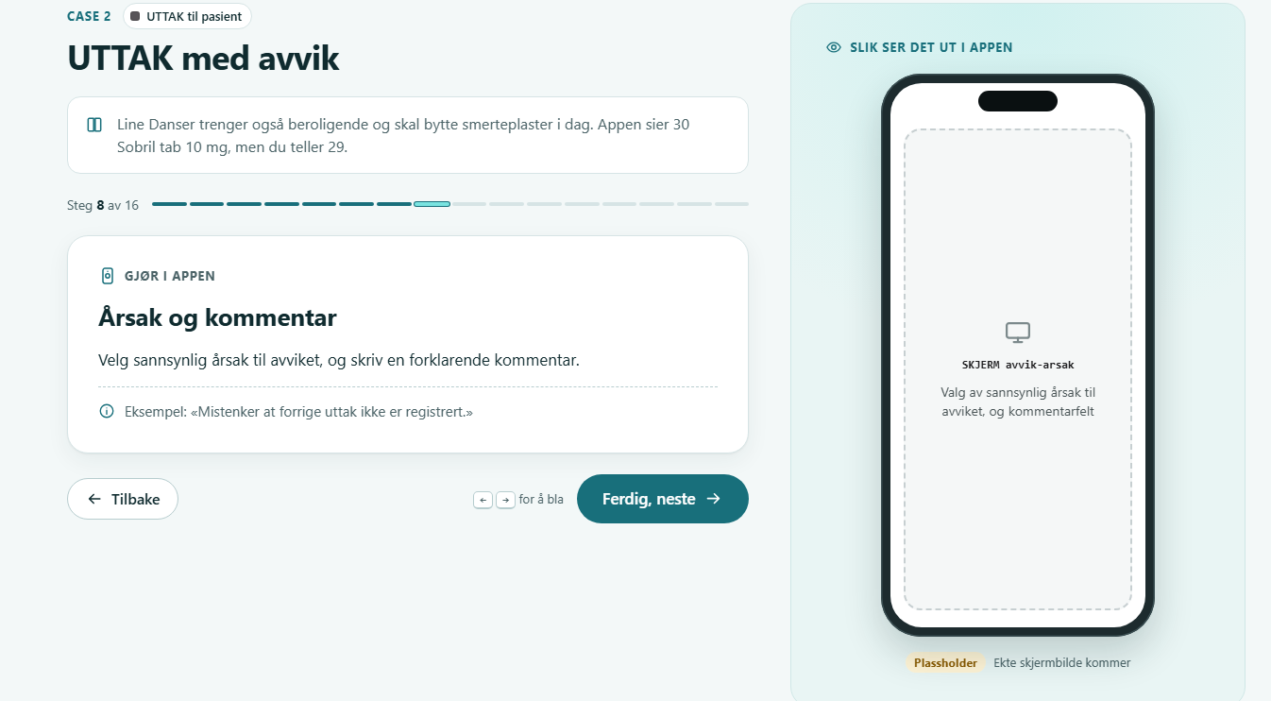

Slide 47
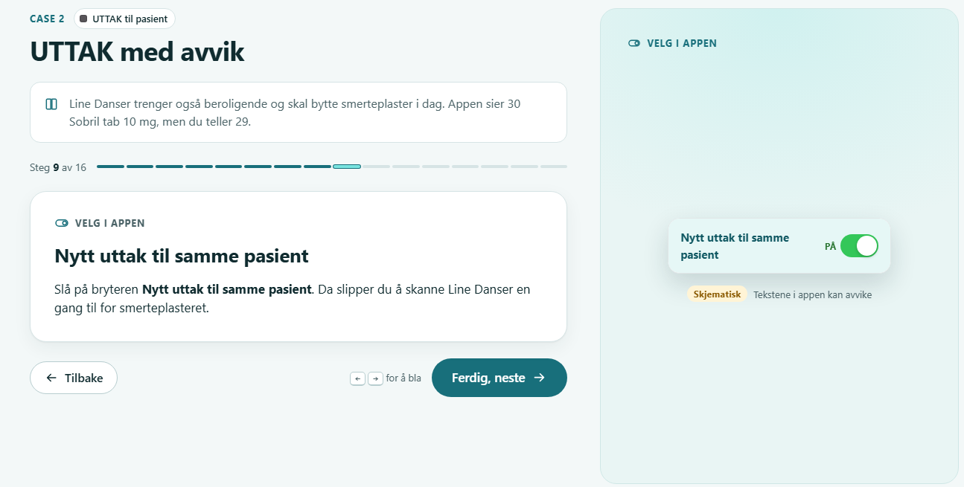

Slide 48
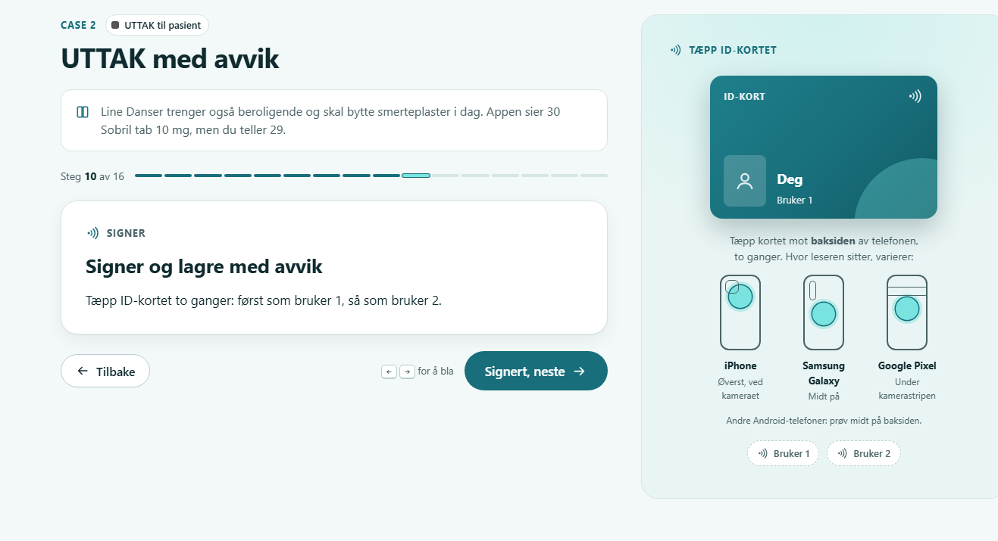

Slide 49
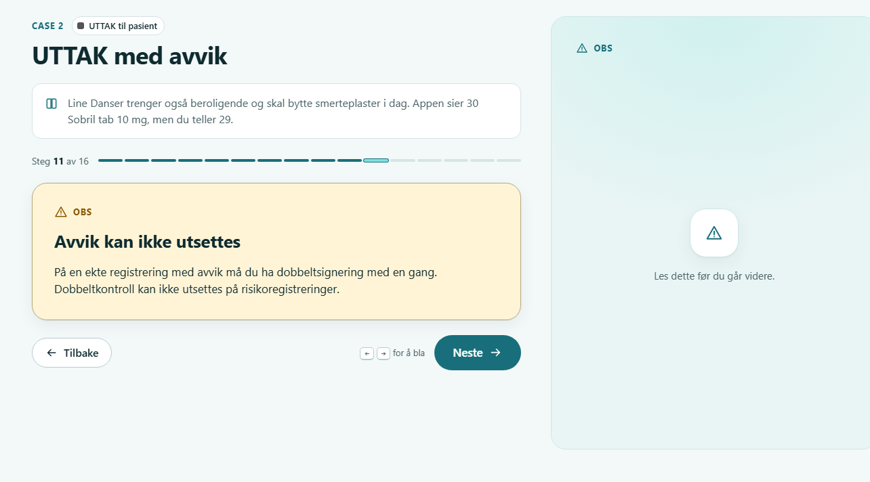

Slide 50
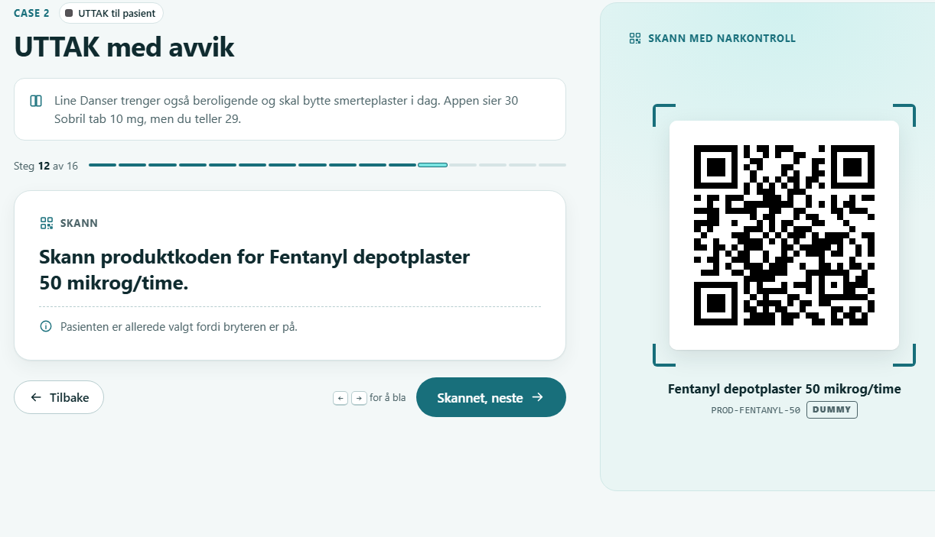

Slide 51
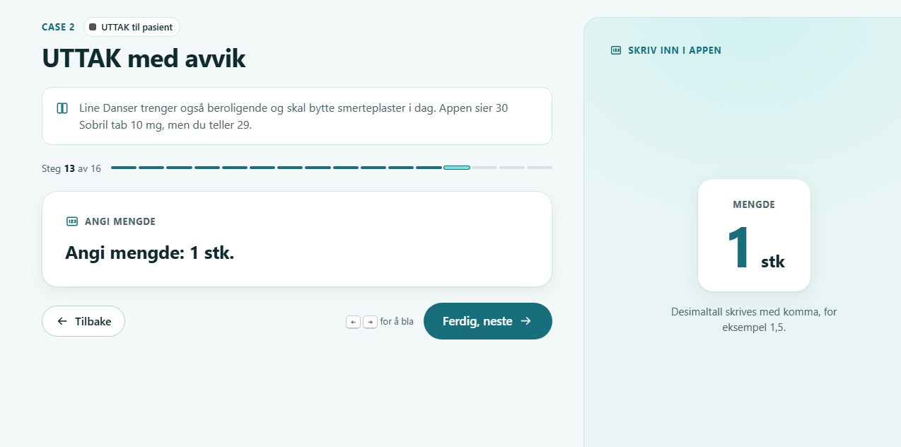

Slide 52
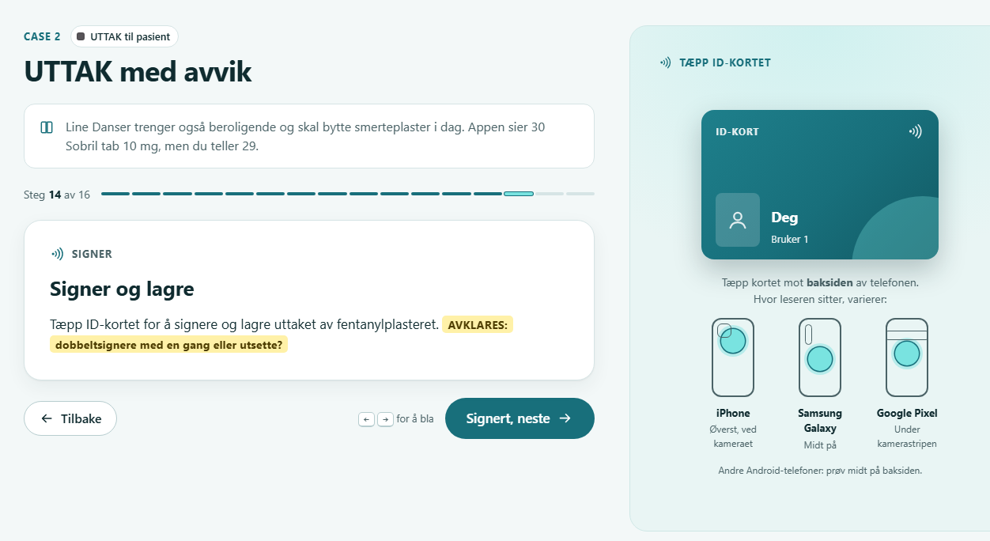

Slide 53


Slide 54


Slide 55


Slide 56

Retur. Også her be medarbeider følge appen og ikke se for mye på pc

Slide 57


Slide 58


Slide 59

Kan QR stå på en side ?
Det kan også stå en kommentar på at det er også mulighet å returnere uten id på samme side som pas navnet feks

Slide 60


Slide 61


Slide 62


Slide 63


Slide 64


Slide 65


Slide 66


Slide 67


Slide 68


Slide 69


Slide 70

Her er det mye bra, Ikke lagt inn alle bilder. På bilde 21 bør tas bort.
Bør kanskje slå sammen noen av bildene,

Slide 71

Her kunne det ha stått at man går inn i oversikten å ser og ikke bruker bilde
Dobbeltkontroll. Kan kurset gjør slik at man gjør dobbelkontrol på noe andres? Der er dumt å "dobbelkontroller på seg selv?
De som står på fane avvik, kan kanskje bare skrive som ikke lage egne bilder??

Slide 72
Overføre til underlager
Må ikke overfør til underlag akutt tralle. Dette kan være indiviudeller forskjeller, her må det overføres til tralle
Kasser små resterer,
Side 2 holder resten kan tas bort
La de gå inn I appen og prøve selv
Dobbelkontrollen må komme frem her altså side 6 er viktig I dette tilfellet

Slide 73
Lån til annen enhet
Side 2 av 11 prikk punkter er god
Appen med QR kode eller lapp QR kode
Her må det gjøres i appen
Side 10 og 11 er ikke noe poeng med
Det som må komme frem er at Mottaker-avdelingen får en ny signeringsoppgave på sitt lager som er dobeltsignering for innlån. Denne må signeres av en tredje bruker.
Kontroll av beholding
Har man lagt inn hvordan man signere en gang holder det

